Slide 1
ARIMA
dan
Brownian Motion
Kelompok 7
Haidar Hanif (1806148694)
Ivan Widjanarko (1806148706)
Jonathan Elloy S. (1806148712)
Fadly Ahmad Firdausy (1806200343)

Slide 2
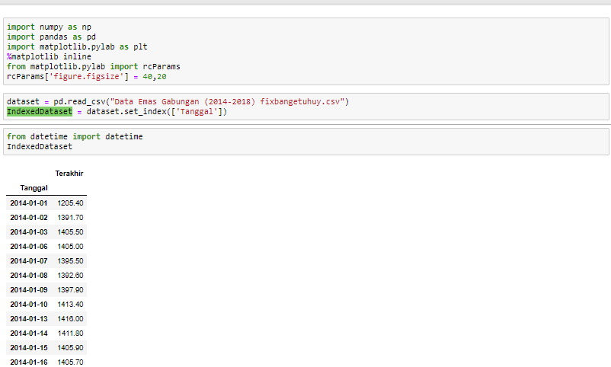
ARIMA
Module : numpy, pandas, dan matplotlib. Selain itu, digunakan juga module datetime untuk mengubah tampilan tanggal ke format yyyy-mm-dd

Slide 3
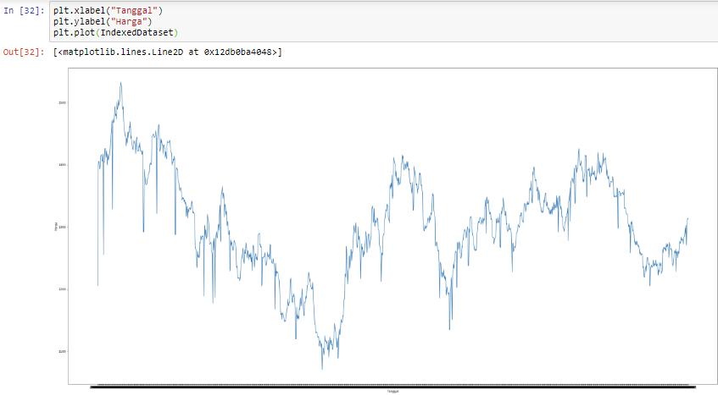
ARIMA (Lanjutan)
Grafik data aktual. Sumbu x : tanggal. Sumbu y : Harga

Slide 4
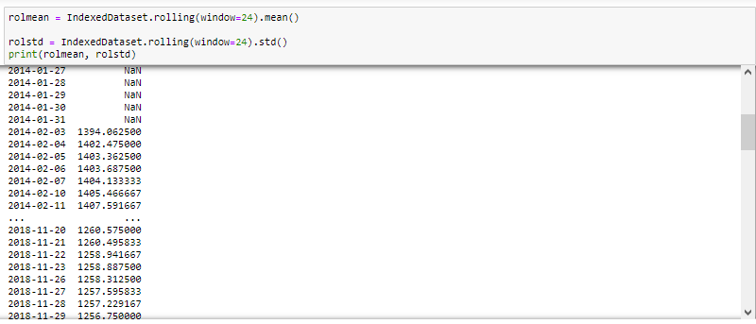
ARIMA (Lanjutan)
Mencari nilai Mean dan Standar Deviasi dari data yang dimiliki

Slide 5
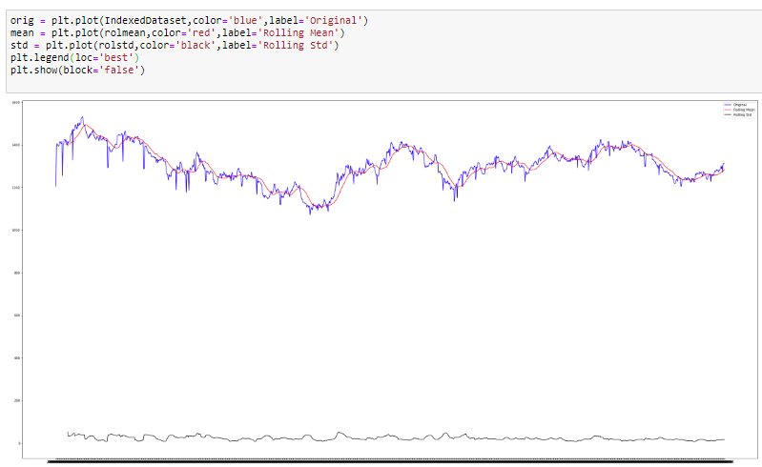
ARIMA (Lanjutan)
Grafik Biru : Data Aktual, Grafik Merah : Mean, Grafik Hitam : Standar Deviasi. Sumbu x : Tanggal, Sumbu y : Harga

Slide 6
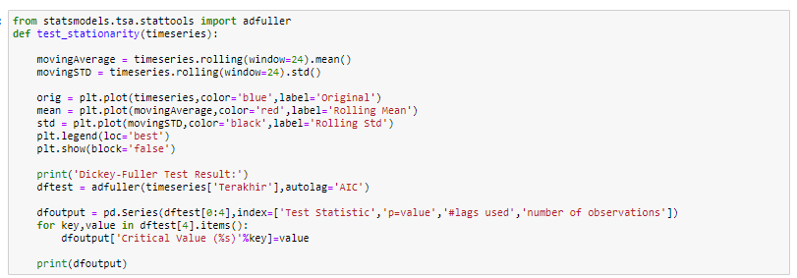
ARIMA (Lanjutan)
Fungsi untuk menentukan apakah data yang dimiliki merupakan data stasioner atau tidak.

Slide 7
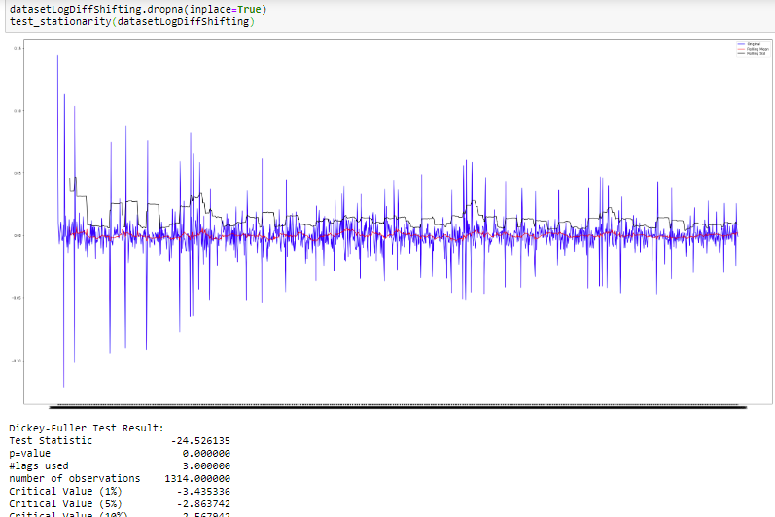
ARIMA (Lanjutan)
Grafik hasil pengujian apakah data yang dimiliki stasioner atau tidak

Slide 8
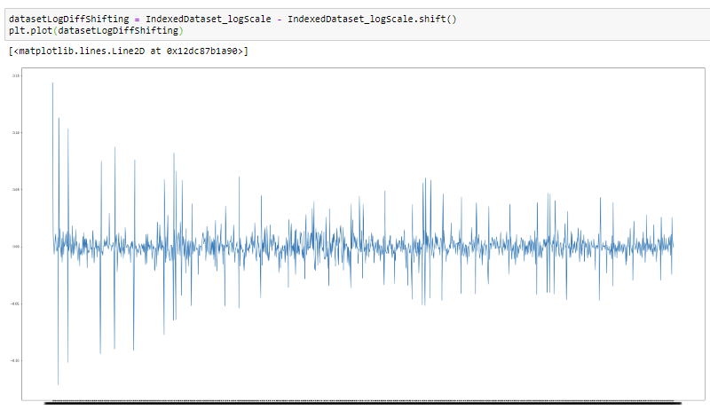
ARIMA (Lanjutan)
Mengubah grafik data yang tadinya tidak stasioner menjadi stasioner.

Slide 9
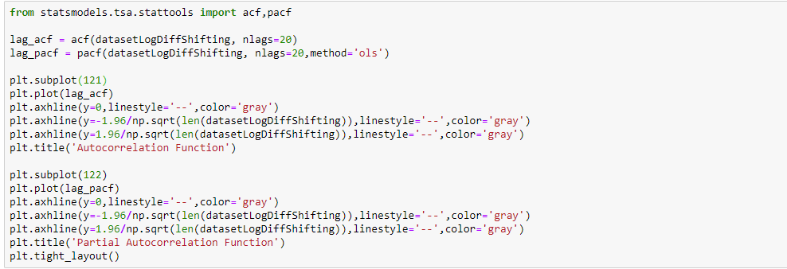
ARIMA (Lanjutan)
Codingan untuk mencari ACF dan PCF

Slide 10
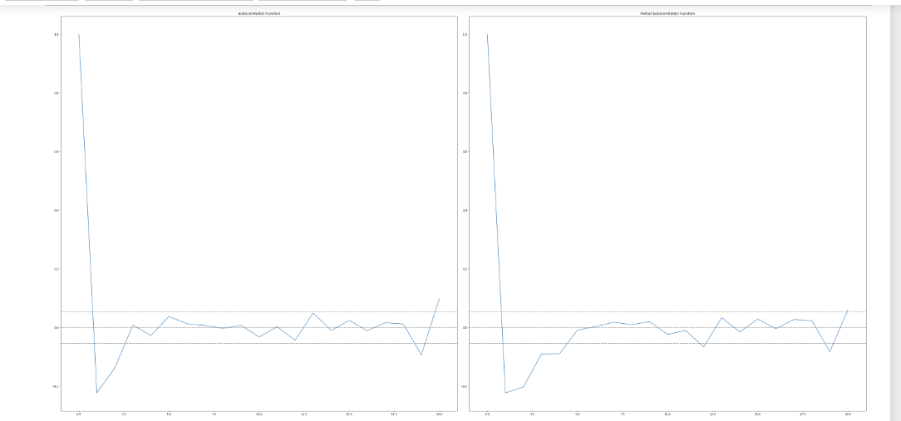
ARIMA (Lanjutan)
Grafik kiri : ACF (Autocorrelation Function), Grafik kanan : PCF (Partial Autocorrelation Function)

Slide 11
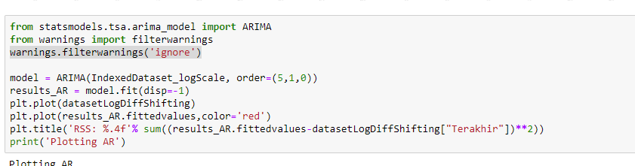
ARIMA (Lanjutan)
Codingan untuk mebuat grafik AR

Slide 12
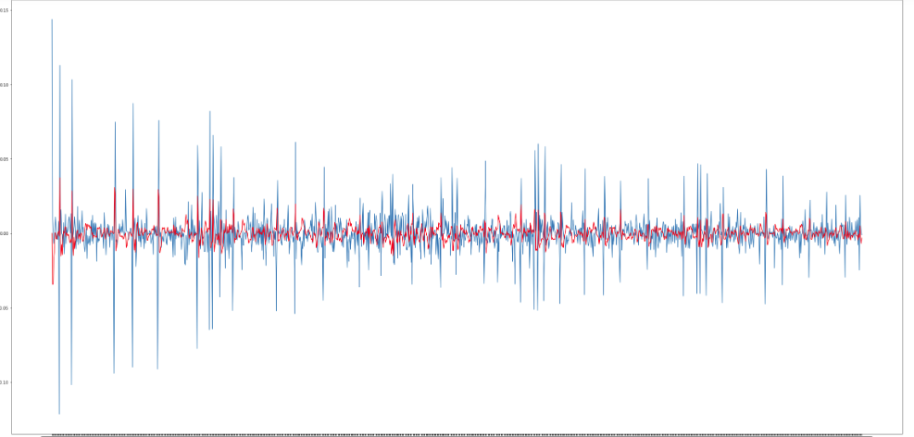
ARIMA (Lanjutan)
Grafik AR

Slide 13
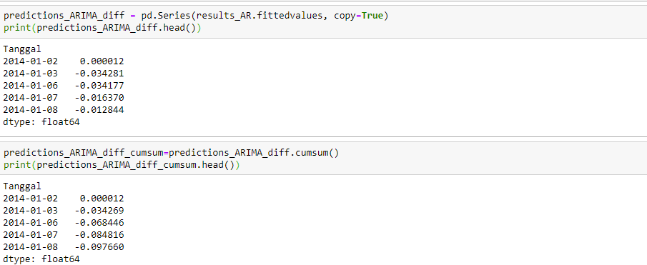
ARIMA (Lanjutan)
Codingan untuk prediksi ARIMA

Slide 14
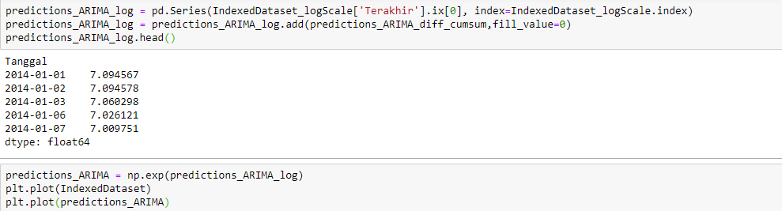
ARIMA (Lanjutan)

Slide 15
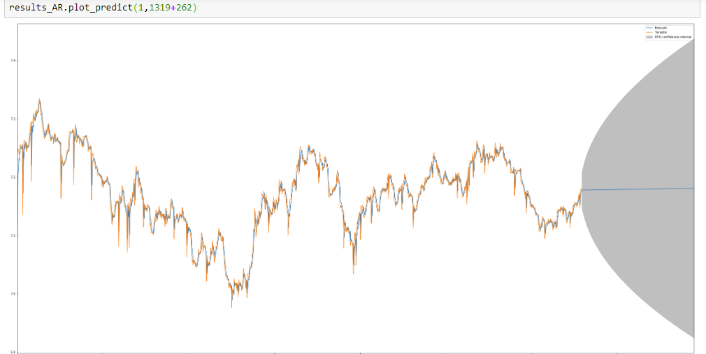
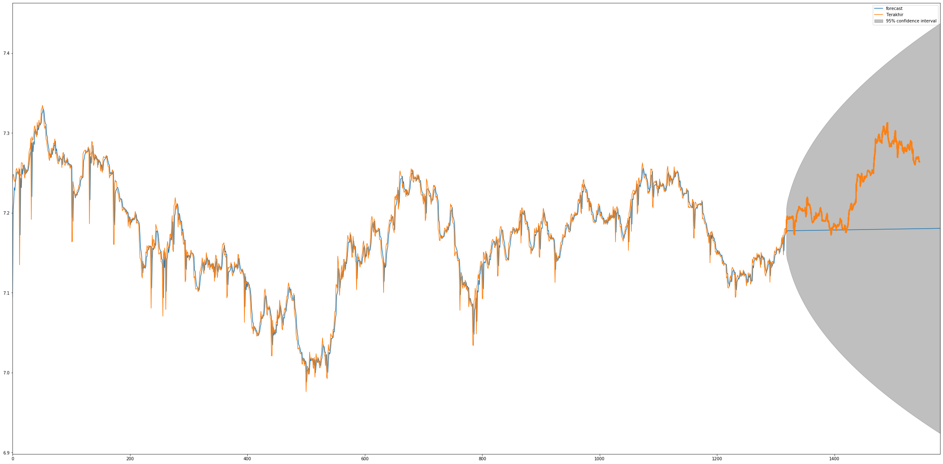
ARIMA (Lanjutan)
Grafik Data Aktual dan Permodelan ARIMA. Grafik Biru : Permodelan ARIMA, Grafik Kuning : Data Aktual, Daerah Arsir : Range Kemungkinan Naik dan Turunnya Harga Emas ke Depannya (95% Confidence)

Slide 16
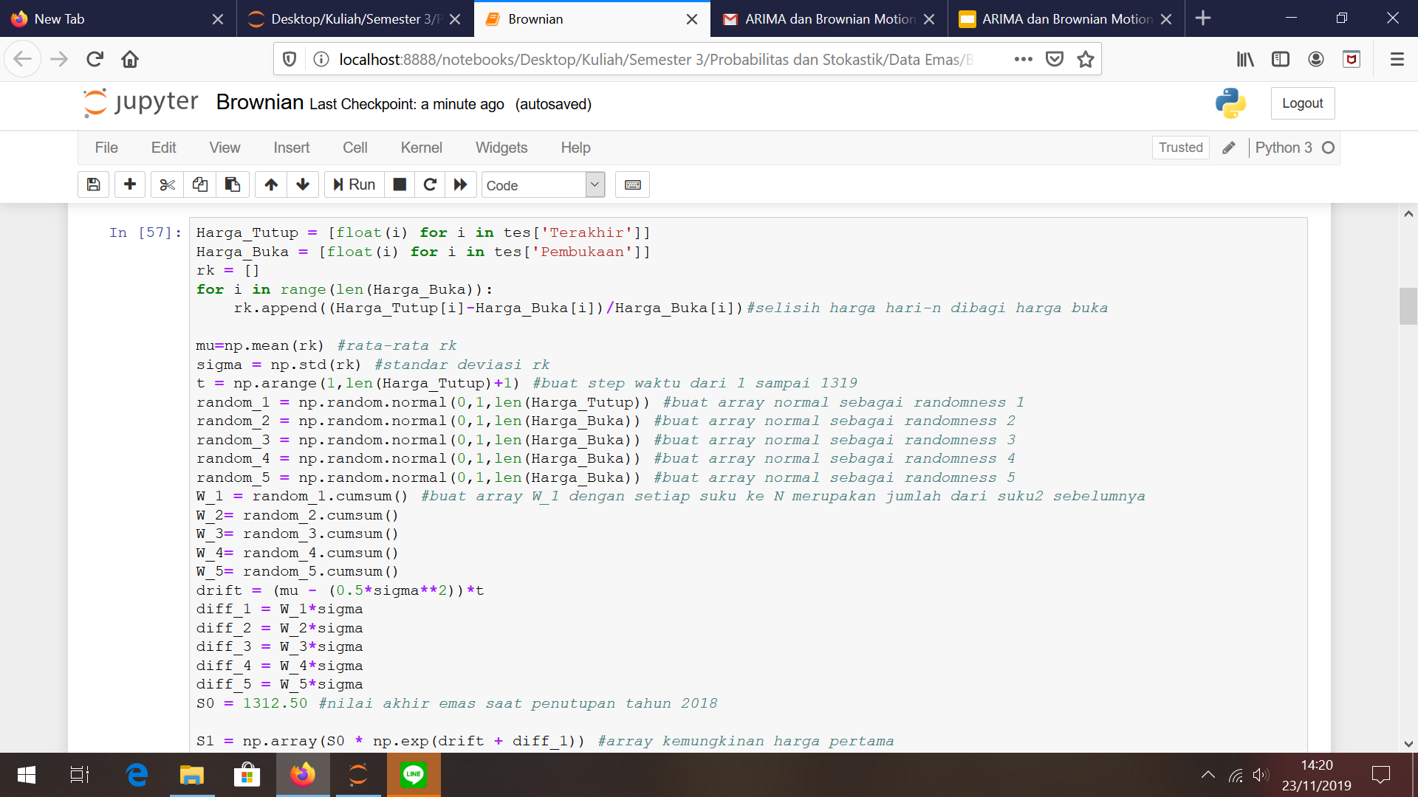
Brownian Motion
Pada list rk, terdapat persentase penurunan atau kenaikan dari harga Emas pada periode 2014-2018.

Slide 17
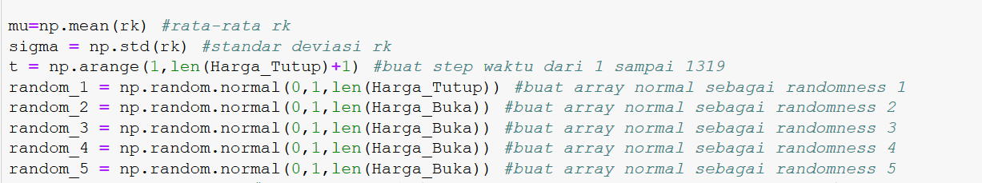
Brownian Motion
Langkah selanjutnya adalah dengan mencari rata-rata dari persentase penurunan dan kenaikan dari harga emas, lalu kita juga mencari standar deviasi dari persentase kenaikan dan penurunan emas tadi. Kita juga membuat list t yang berisi step waktu dari 1 sampai banyaknya elemen dari data. Setelah itu, kita men-generate angka dari range 0-1 dengan banyak yang sama dengan banyaknya Data 2014-2018. Kita membuat list sebanyak 5 agar memperbanyak referensi prediksi kita nanti.

Slide 18
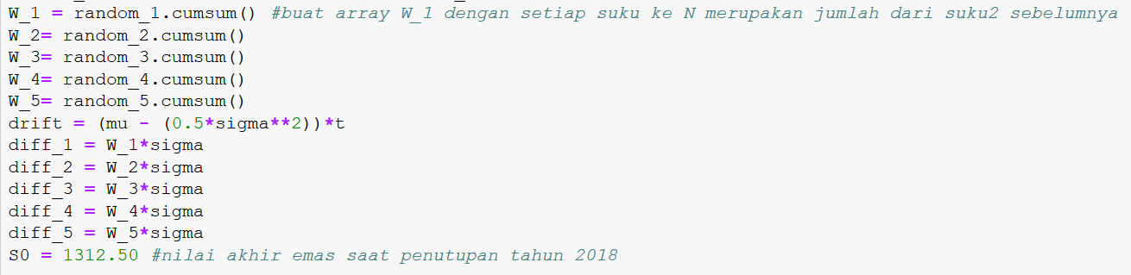
Brownian Motion
Selanjutnya, list dengan kumpulan angka normal tadi, dilakukan fungsi cumsum() yang mana akan menghasilkan list baru dengan panjang list yang sama hanya saja, setiap elemen adalah penjumlahan dari elemen pertama hingga elemen dia sendiri( jika [1,2,3,4].cumsum() maka [1,3,6,10]) Kemudian, kita mencari nilai drift sesuai dengan rumus seperti diatas. nilai Diifusion digunakan untuk mencari nilai Harga emas pada hari ke N nanti. Harga awal prediksi adalah harga pada penutupan 2018.

Slide 19
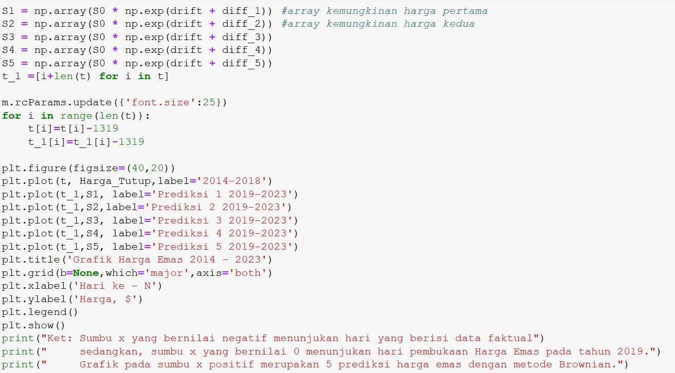
Brownian Motion
S1 S2 dan yang lain merupakan list prediksi harga emas yang didapatkan dari metode Brownian. Setelah itu, kita langsung membuat grafik yang dihasilkan dari prediksi tersebut

Slide 20
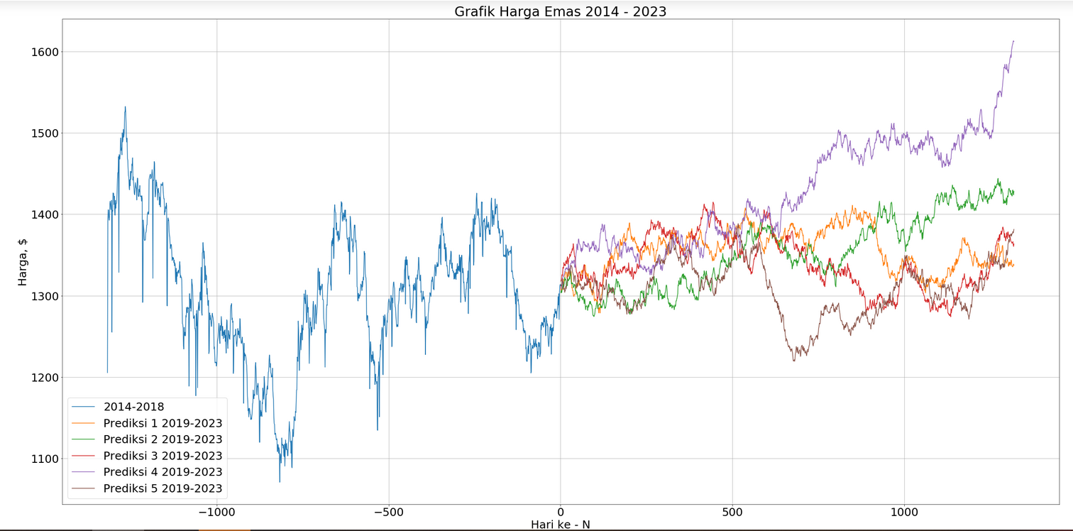
Brownian Motion
Grafik yang ditunjukan pada x = 0 merupakan awal grafik prediksi dan akhir dari data faktual.

Slide 21
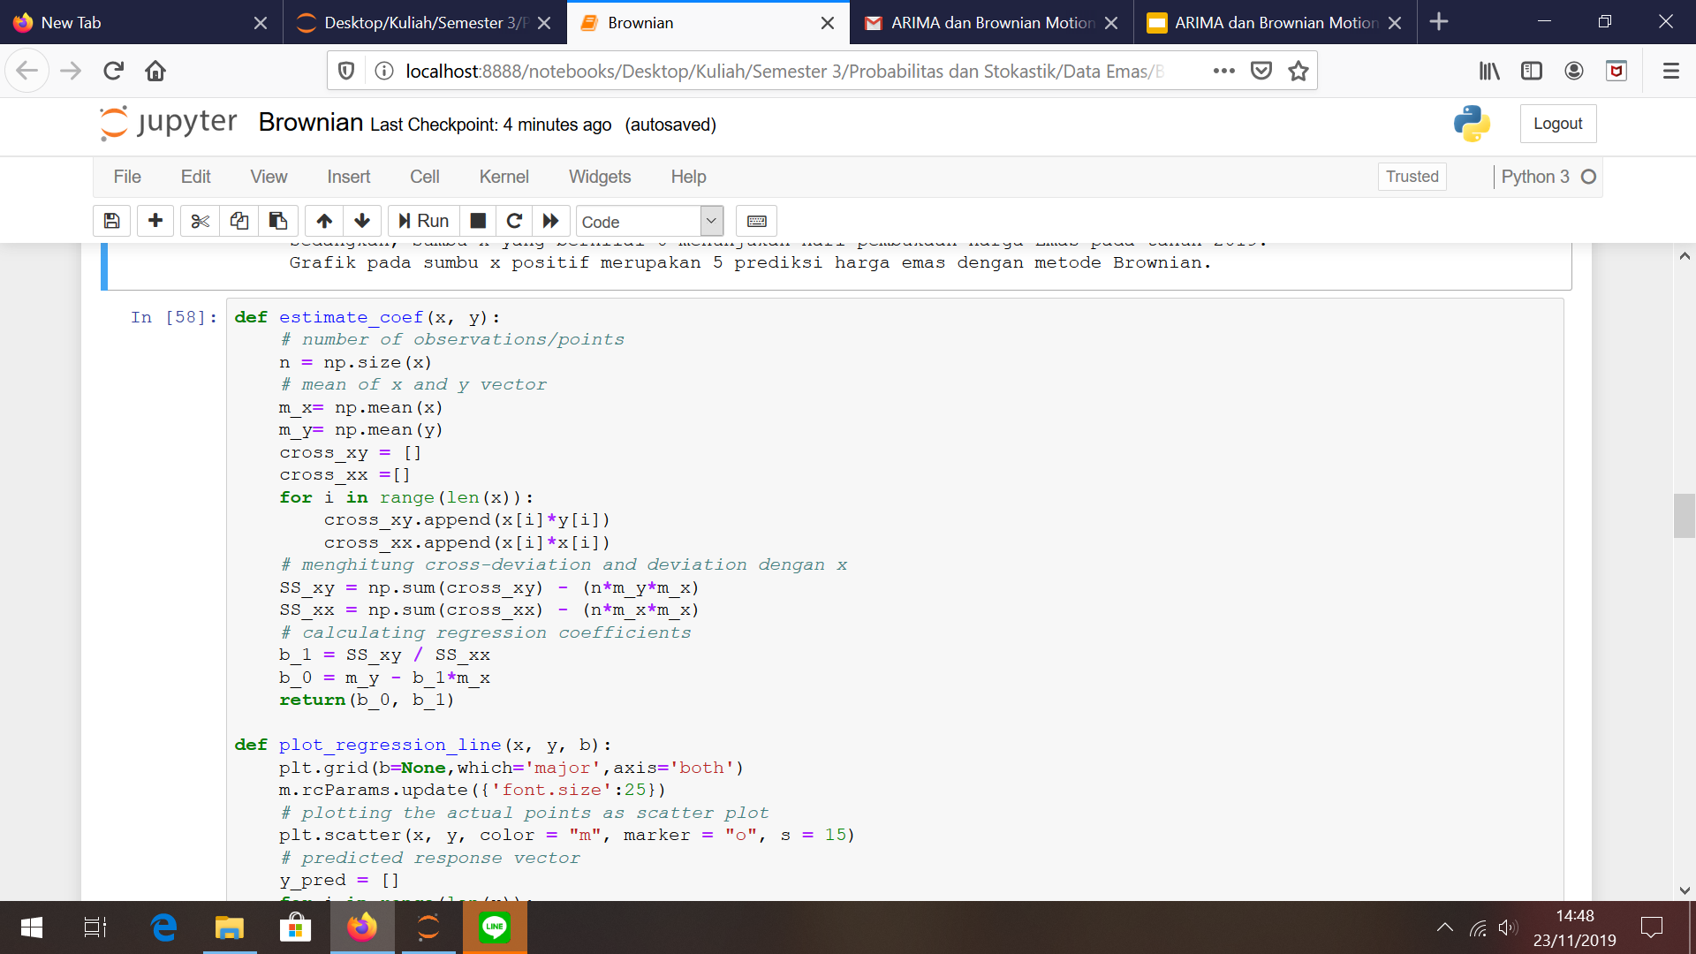
Brownian Motion (lanjutan)
Pada fungsi diatas, kita ingin mencari persamaan regresi apa yang dapat dihasilkan dari setiap prediksi brownian yang ada. (Karena gambar cukup banyak, dapat dilihat dari sourcecode Brownian.ipynb yang kami sediakan)

Slide 22
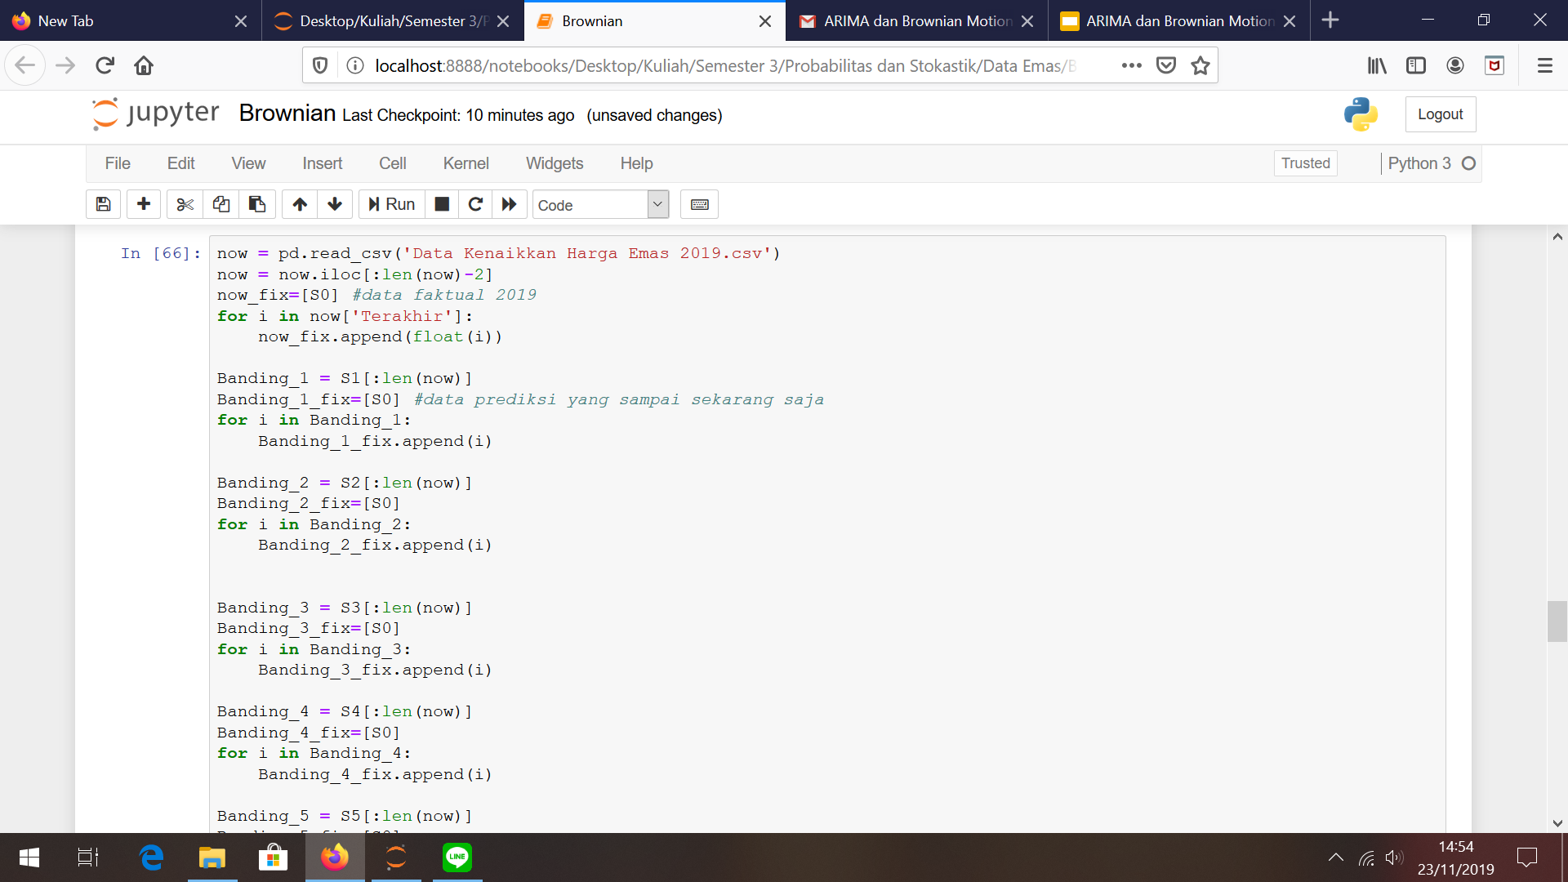
Brownian Lanjutan
Karena kita berada pada tahun 2019, maka kita menguji data yang dihasilkan dari prediksi 4 tahun brownian, dengan data yang faktual hingga november 2019 ini.

Slide 23
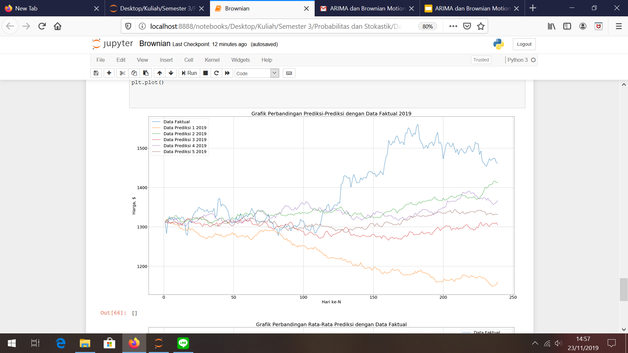
Perbandingan Brownian dengan Data Faktual 2019
Pada data diatas, data Brownian mampu memprediksi cuku akurat sampai hari ke 80an, namun setelah itu, 1 data sudah mulai cukup menjauh dari data faktual, bahkan ke 5 data tersebut, kurang mampu memprediksi secara presisi Harga Emas tsb.

Slide 24
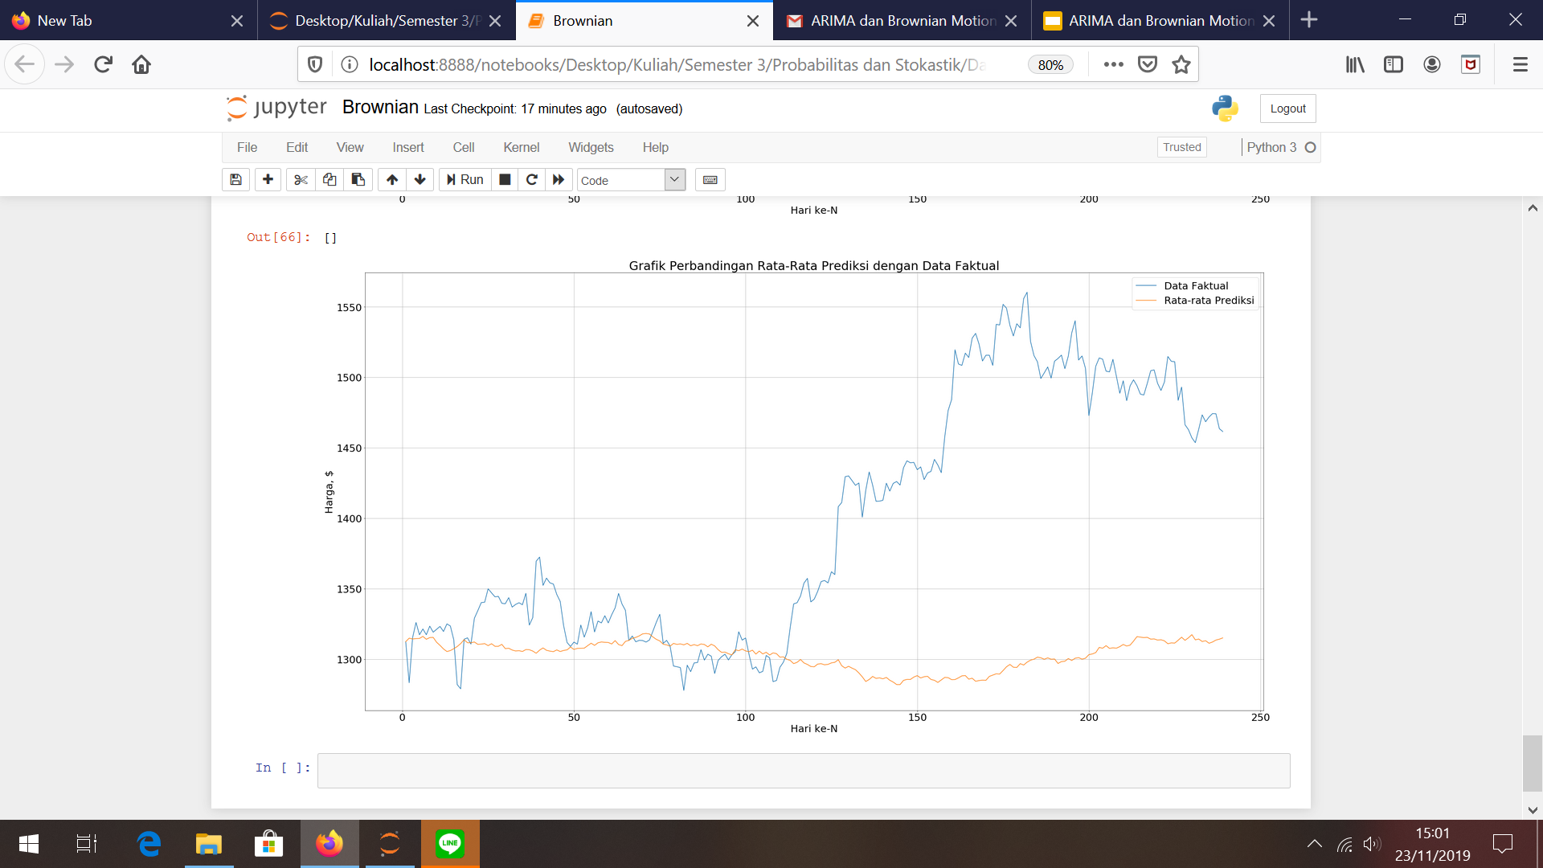
Brownian lanjutan
Kami juga menggunakan metode dimana kami membuat suatu grafik dimana grafik tersebut merupakan rata-rata dari Prediksi Brownian yang telah dilakukan. Namun Hasilnya bahkan kurang presisi dibandingkan dengan prediksi 5 Brownian yang lain.

Slide 25
Kesimpulan
Kelompok kami menggunakan 2 metode permodelan data stokastik, yaitu ARIMA dan Brownian Motion. Jika dilihat dari grafik permodelannya, maka menurut kelompok kami, metode ARIMA adalah yang lebih baik untuk digunakan sebagai metode untuk memprediksi Kenaikkan / Penurunan Harga Emas. Hal ini dikarenakan grafik permodelan ARIMA lebih mendekati Grafik Data Aktual jika dibandingkan dengan permodelan Brownian Motion.

Slide 26
Terima Kasih
Ada Pertanyaan?

